Slide 1
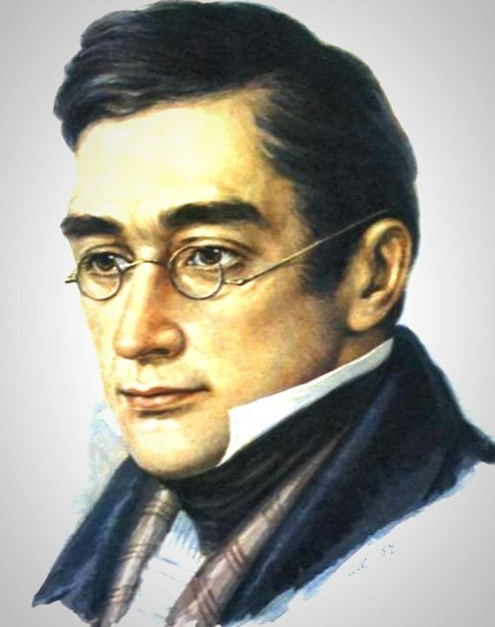
«А.С. Грибоедов. Жизнь и творчество. Комедия «Горе от ума»
Учитель ГОУ ЛНР «Привольская СШ» Кузьменко Ольга Николаевна

Slide 2
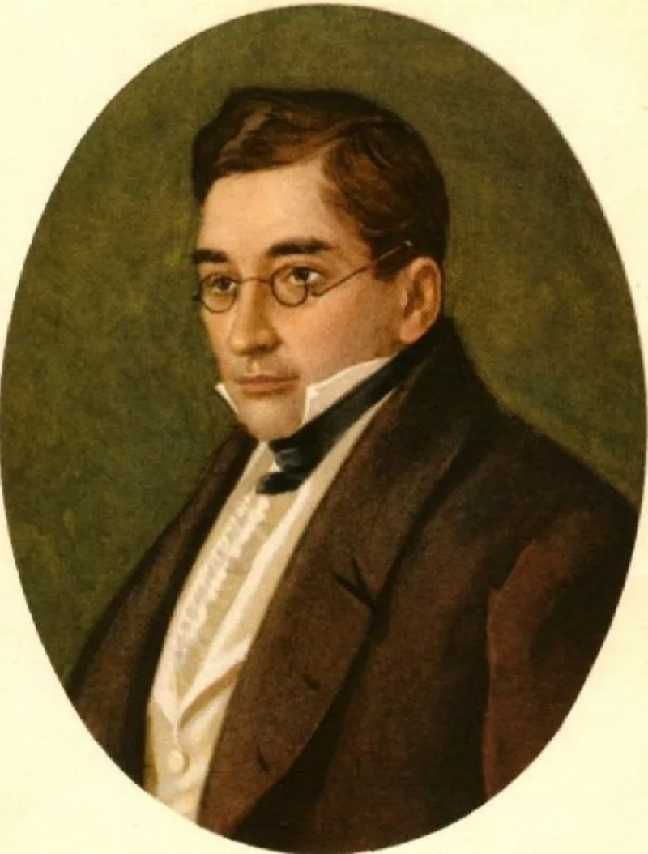
Эпиграф
Грибоедов принадлежит к самым могучим проявлениям русского духа.
В.Г.Белинский

Slide 3
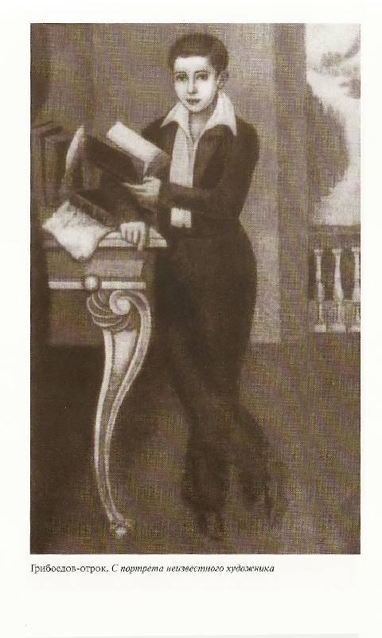
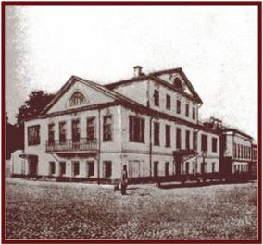
Детские годы
15(4) января 1790 (по некоторым данным 1795) года в Москве в семье отставного майора родился Александр Сергеевич Грибоедов. Биография этого человека полна тайн и загадок. Неизвестна даже точная дата его появления на свет. Отец будущего писателя был человеком малообразованным. Воспитанием детей занималась мать, которая была известной пианисткой и знатной дамой. Благодаря ей писатель получил прекрасное домашнее образование.
Дом Грибоедовых
в Москве

Slide 4
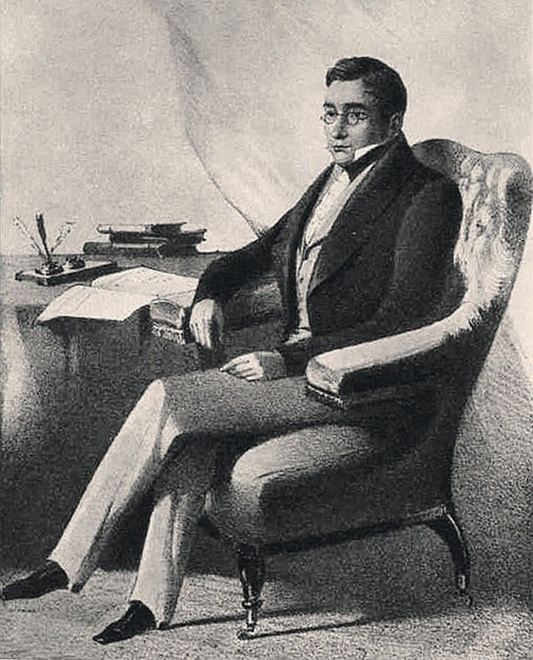
Образование
Грибоедову с детства везло с учителями и воспитателями. Его гувернёрами были Петрозилиус и Богдан Иванович Ион – люди, талантливые и известные. Поэтому уже в детстве будущий драматург знал несколько иностранных языков, научился играть на фортепьяно. В 1802 году он поступает в Московский благородный пансион. За его дальнейшим образованием следит профессор Буле.

Slide 5
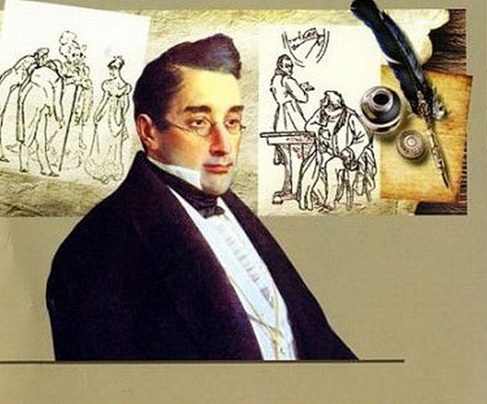
В 1806-1812 г.г. учился в Московском университете, где закончил словесный и юридический факультеты и занимался на физико-математическом. Он изучил греческий, латинский, персидский, арабский, турецкий языки. Кроме того, с детства владел французским, английским, немецким и итальянским языками.
Ближайшими друзьями по университету были Петр Чаадаев, Никита Муравьев, И.Тургенев, дружба с которыми способствовала формированию передового и независимого мировоззрения.

Slide 6
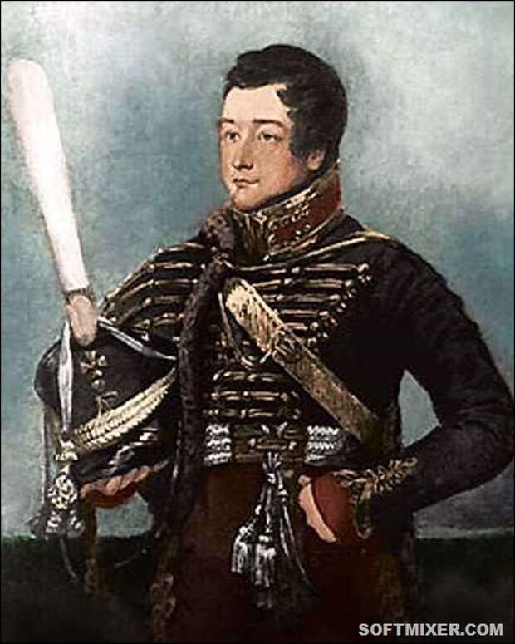
Служба в армии Довольно странным было решение блестяще образованного молодого человека выбрать военную карьеру. В 1812 году с началом Отечественной войны жизнь Грибоедова очень изменилась. Он вошел в состав полка графа Салтыкова. Александру Сергеевичу так и не удалось принять участие в военных действиях, и он выходит в отставку.

Slide 7
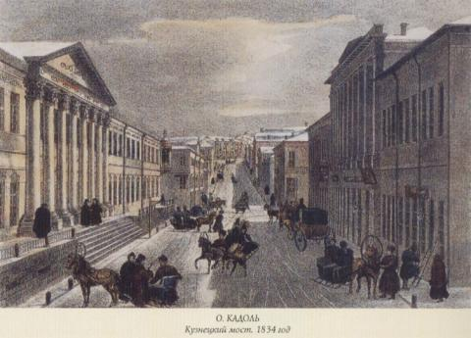
Жизнь в столице В 1817 году он поступает на службу в Петербургскую Государственную Коллегию иностранных дел. Увлечение литературой и театром сближает Грибоедова со многими известными людьми. Он знакомится с Кюхельбекером и Пушкиным. Вступив в масонскую ложу, общается с Пестелем, Чаадаевым, Бенкендорфом. Интриги, сплетни светского общества омрачали этот период жизни.

Slide 8
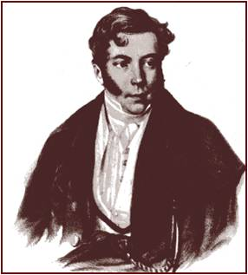
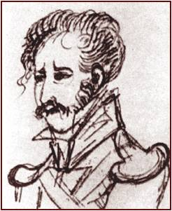
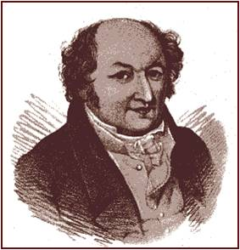
В это время Грибоедов очень увлекается театром, начинает сотрудничать в журналах, пишет пьесы: «Молодые супруги», «Своя семья или Замужняя невеста», «Студент». Некоторые из пьес пишутся в соавторстве.
П.А.Катенин
Н.И.Хмельницкий
Соавторы Грибоедова
А.А.Шаховской

Slide 9
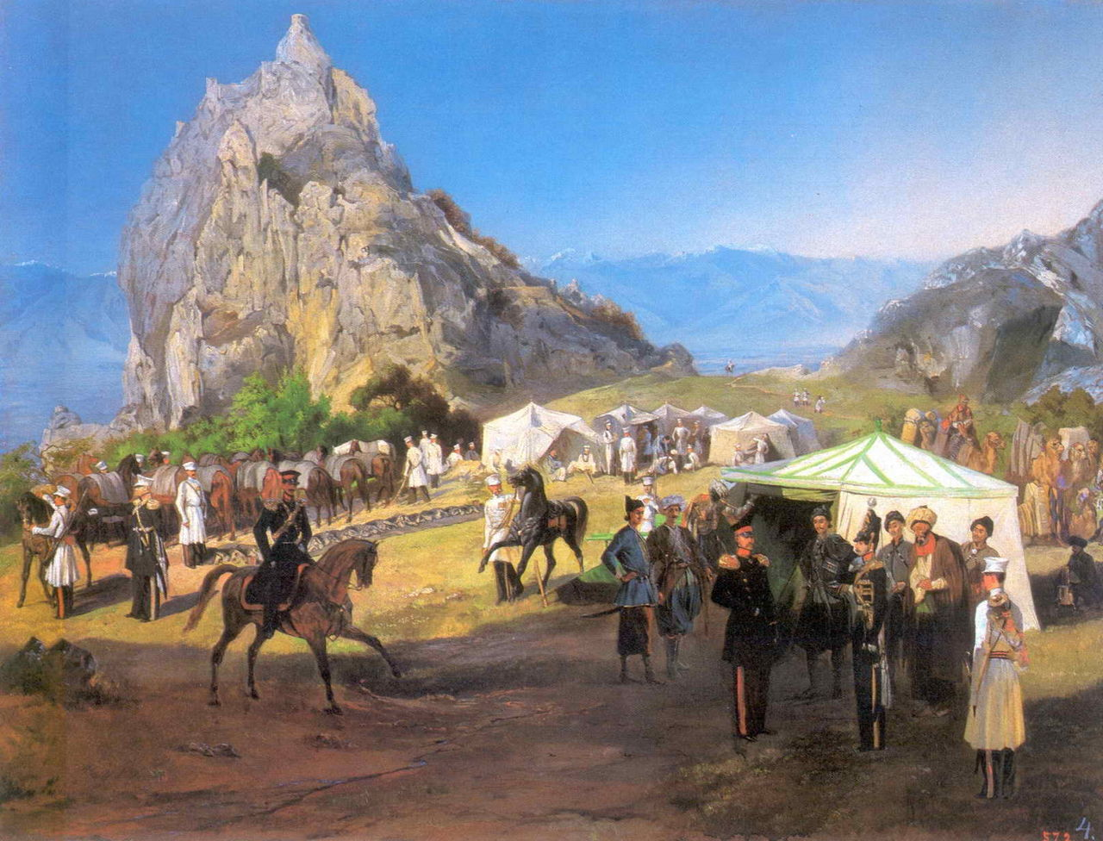
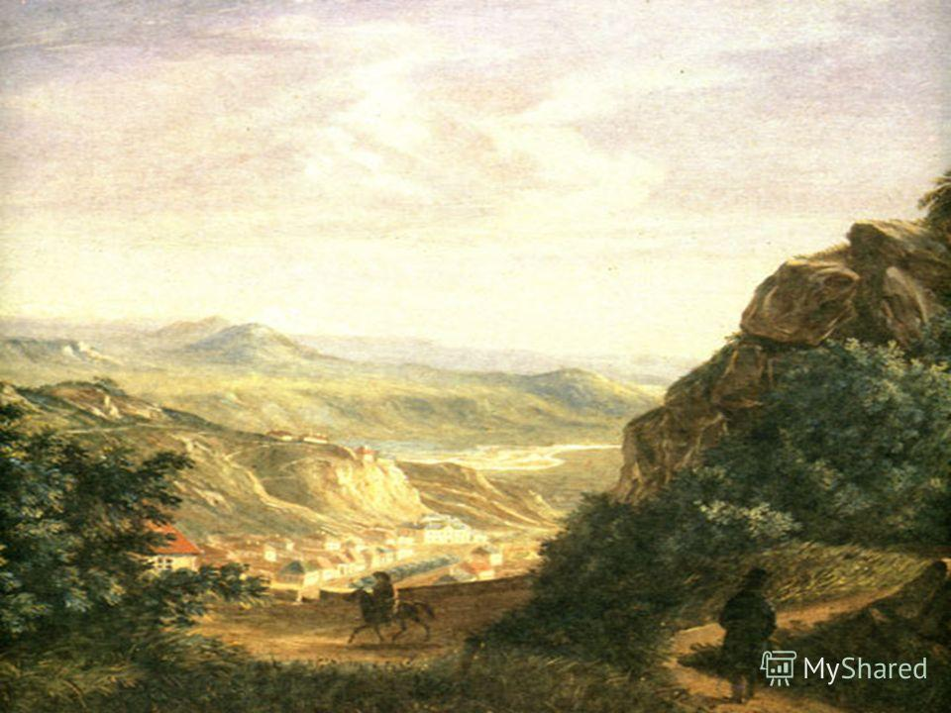
На Кавказе С 1818 года Александр Сергеевич Грибоедов служит секретарём в российском посольстве в Персии. Ответственно относясь к государственной службе, он параллельно изучает языки и литературу о культуре. Востока Оказавшись в Персии помимо желания, Грибоедов, однако, и здесь проявляет свои незаурядные способности. Он добивается освобождения из плена и возвращения на родину 150 русских солдат. В 1819 году в своем путевом дневнике записывает: «Хлопоты за пленных. Бешенство и печаль… Голову мою положу за несчастных соотечественников».

Slide 10
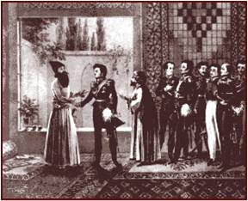
В 1822 году Грибоедова переводят в Тифлис, и он служит секретарем по дипломатической части при генерале Ермолове, который был известен своим вольномыслием, независимыми взглядами, был близок ко многим декабристам. С этого же времени начинает работать над комедией «Горе от ума».
А.С.Грибоедов (пятый справа) в свите И.Ф.Паскевича при встрече с наследником персидского престола.
Литография К.П.Беггрова

Slide 11
Возвращение В 1823 году Грибоедов приезжает в Москву и продолжает работать над комедией. Чтобы напечатать своё произведение, писатель отправляется в Петербург. Но его ждало разочарование: не удалось издать комедию полностью или поставить её на сцене театра. Произведение читатели, им восхищались, но это не устраивало Александра Сергеевича.

Slide 12
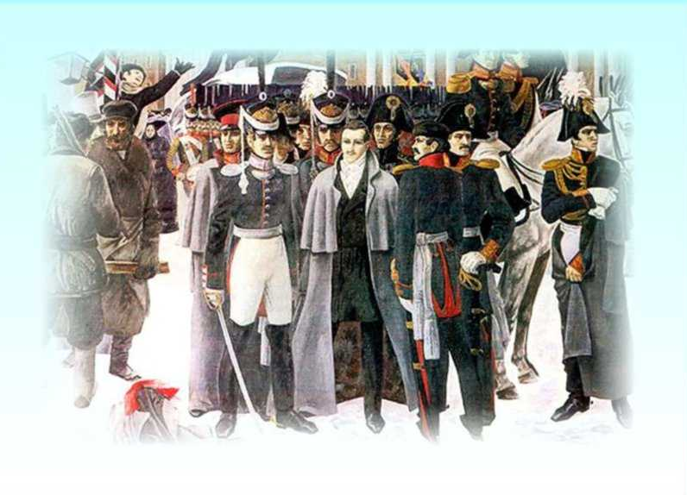
Связь с декабристами
Чтобы отвлечься от грустных мыслей, Грибоедов едет в Киев. Встреча с друзьями (Трубецким и Бестужевым) привела его в стан декабристов. За участие в восстании он был арестован и провёл в заключении полгода.
Обвинение вскоре с него снято. Но здесь немалую услугу оказал ему Ермолов, его заступничество перед царем.

Slide 13
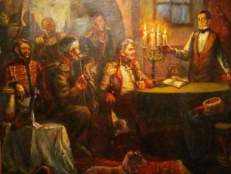
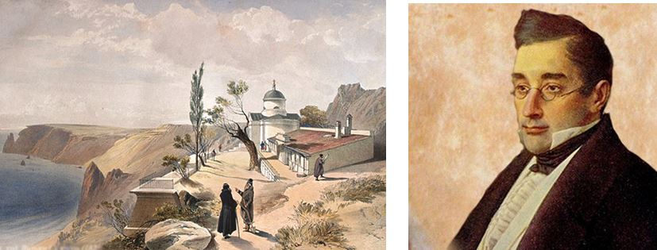
Возвращение на Кавказ В 1826 году возвращается на Кавказ. Велики его заслуги в подписании мирного договора с Персией (Россия 3 года вела войну). Царь по заслугам оценивает деятельность Грибоедова. Его назначают послом в Персию после подписания мира. Но сам Грибоедов считает это ссылкой. Его письма к друзьям исполнены мрачных предчувствий. Он понимает, что придется оставить творчество, что там его ждут тяжкие испытания, неизбежные опасности.

Slide 14
В это же время в его личной жизни произошли большие изменения. По дороге к месту назначения в Тифлисе Александр Сергеевич женится на молодой княжне Чавчавадзе, дочери известного грузинского поэта.

Slide 15
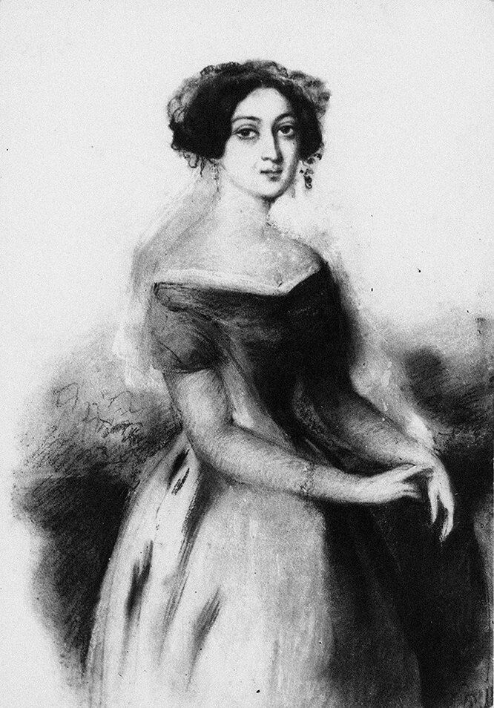
Она отличалась необыкновенной красотой, но всем своим поклонникам предпочла Грибоедова. Ее любовь к поэту была огромна, она осталась верна ей и после его смерти.

Slide 16
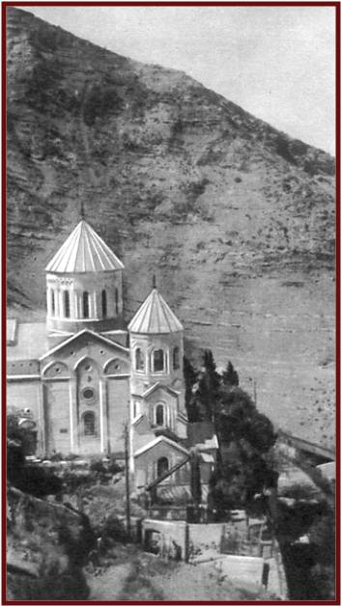
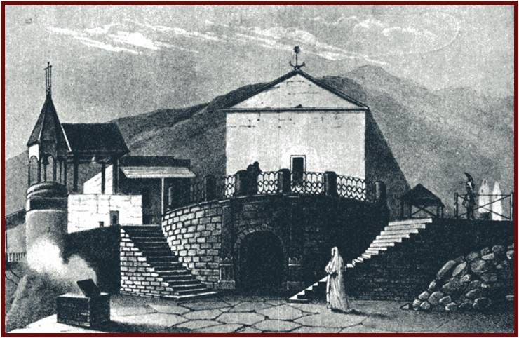
Последние годы жизни В качестве посла Грибоедов успевает сделать много полезного и нужного для России. В начале декабря 1828 года он выехал в Тегеран для встречи с шахом. Смерть Грибоедова настигла вскоре по прибытии в Тегеран. В посольство ворвалась толпа и устроила погром. Грибоедов мужественно защищался, но пал под напором превосходящей силы. Героически защищаясь, писатель погиб.
Монастырь св. Давида в Тбилиси, где похоронен А.С.Грибоедов
Могила А.С.Грибоедова на горе Мтацминда в Тбилиси. С рисунка П.Бореля

Slide 17
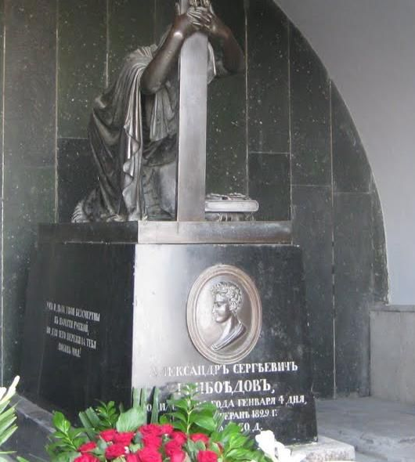
На надгробии могилы Грибоедова мы можем и сейчас видеть слова его жены: « Ум и дела твои бессмертны в памяти русской, но для чего пережила тебя любовь моя?»

Slide 18
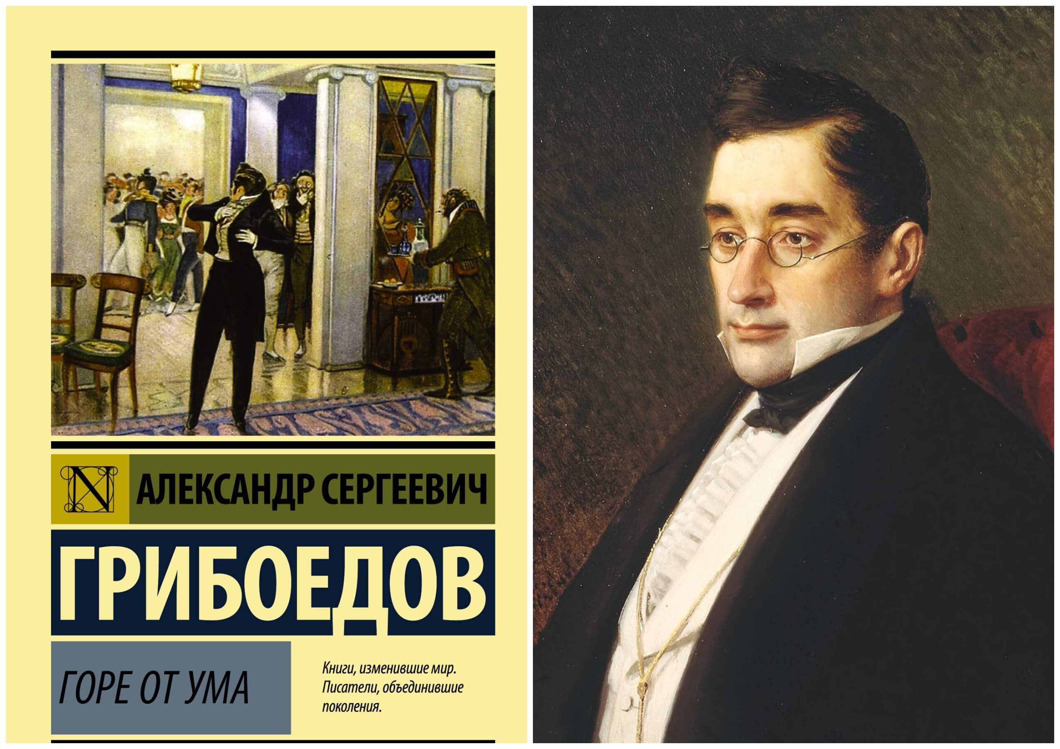
Знакомство с комедией А. С. Грибоедова «Горе от ума»
«Горе от ума» - лучшее произведение Грибоедова,
хотя и не единственное.
Замысел комедии возник еще в 1816 г.,
но работать над ней драматург начал только в 1820 г.

Slide 19
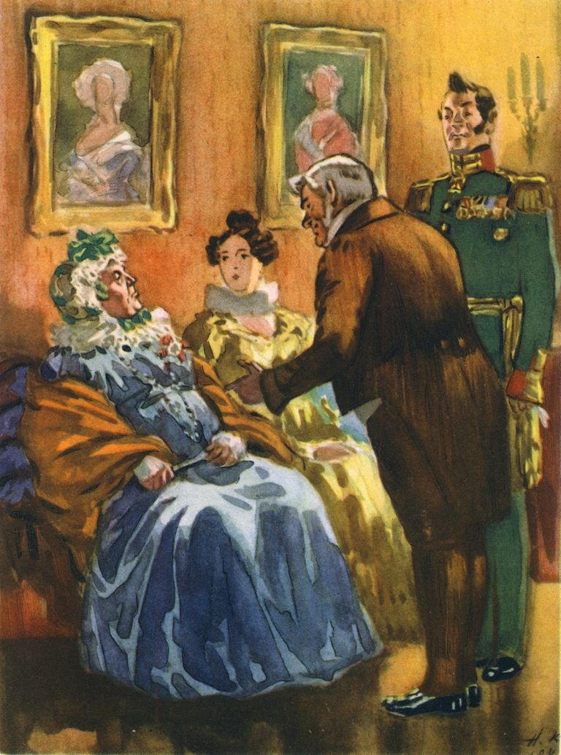
Комедия задумана, очевидно, ещё в Петербурге около 1816 года. Грибоедов, вернувшись из-за границы, оказался на одном из светских вечеров и был поражен тем, как вся публика раболепствует перед всем иностранным. Лучший друг Грибоедова С.Н. Бегичев писал: «Известно мне, что план этой комедии был сделан у него еще в Петербурге в 1816 году и даже написаны были несколько сцен, но не знаю, в Персии или в Грузии Грибоедов во многом изменил их и уничтожил некоторых действующих лиц…»

Slide 20
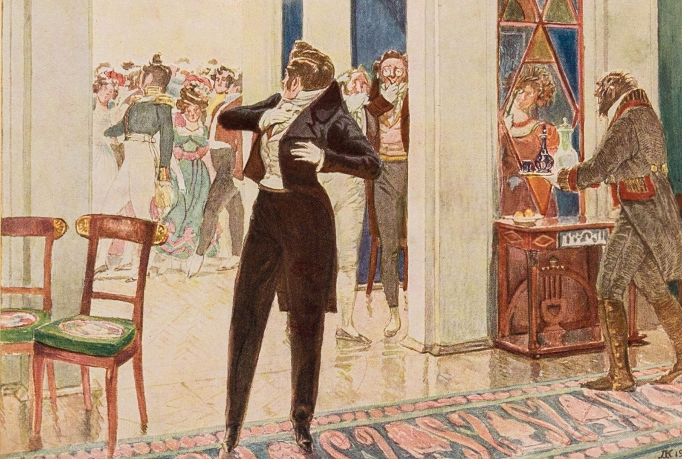
Рассказывают, что в 1820 г. в далеком Тавризе, в Персии, Грибоедову приснился Петербург, дом князя А.А. Шаховского, друга, драматурга и театрального деятеля. В этом доме каждый вечер собирались любимые гости князя - Грибоедов, Пушкин, Катенин. В каждом письме в Петербург Грибоедов всегда передавал поклоны милейшему князю Шаховскому, прислушивался к его мнению и дорожил им.

Slide 21
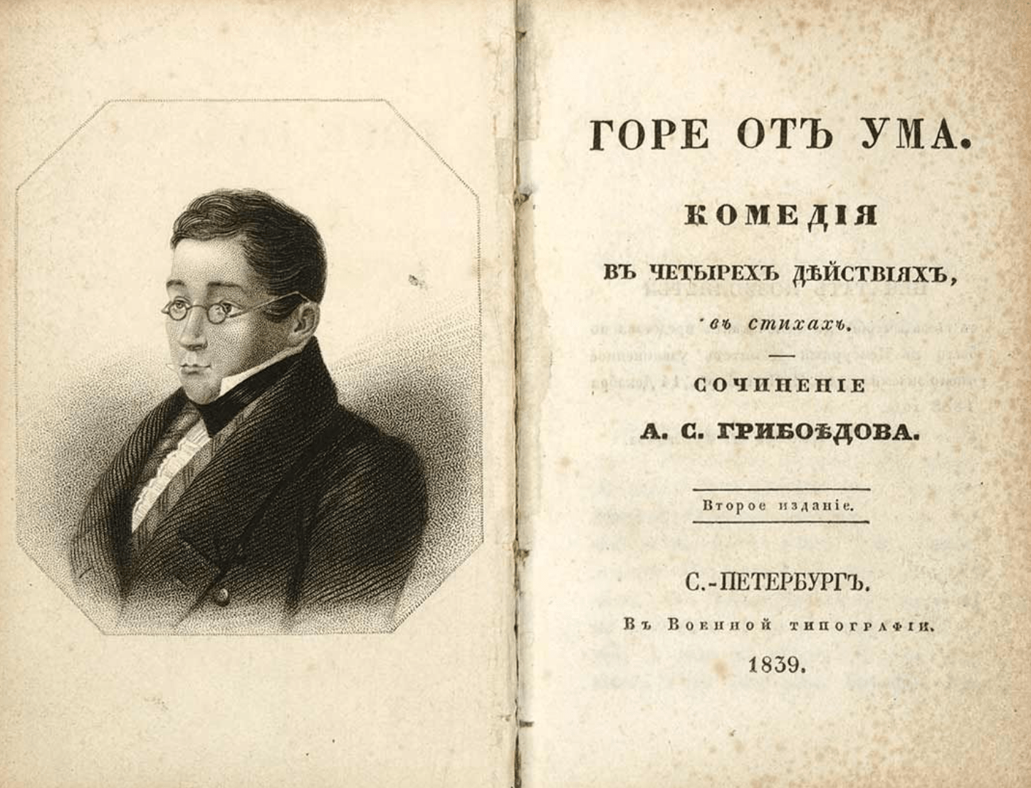
Комедия была завершена к осени 1824 года. Сохранилась и 1-я (черновая) редакция пьесы, которая сейчас находится в Московском государственном историческом музее. Грибоедов очень хотел увидеть комедию в печати и на сцене, но на нее был наложен цензурный запрет. Впрочем, комедия дошла до читающей России в виде «списков» - от руки переписанных копий текстаТолько после смерти автора комедия появилась на профессиональной сцене. В январе 1831 года состоялась первая профессиональная постановка, также первая публикация целиком (на немецком языке, перевод выполнен с не совсем исправленного списка) в Ревеле.

Slide 22
Словарная работа
Купюра
Читатели того времени знали полный текст «Горя от ума» в списках, которых сейчас известно несколько сот (а ходило в своё время, очевидно, гораздо больше). Известно несколько фальсифицированных вставок в текст «Горя от ума», сочинённых переписчиками. Первая публикация комедии без искажений появилась в Москве только в 1875 году.
Первоначальное название комедии было «Горе уму». Затем автор меняет его на «Горе от ума». Настоящему уму горе причинить нельзя, а вот от ума горе быть очень даже может.

Slide 23
Комедия «Горе от ума» - это «комедия нравов, галерея живых типов и острая сатира». Грибоедов закончил комедию в 1824 году, но, несмотря на все его старания, при жизни Грибоедова комедия напечатана не была. Слишком остро ставился автором и раскрывался как личный, так и общественный конфликт комедии. Разрешена к печати лишь в 1831 году. Изъяты были те места, которые цензура царская посчитала слишком неблагонадежными. Поставлена была в Петербурге, затем в Москве с участием самых популярных актеров. Чацкого играл Мочалов, а Фамусова - Щепкин. Комедия жива и доныне. С успехом идет на сценах наших театров.

Slide 24
Подведение итогов
Какие чувства вызывают у вас человеческие качества А.С.Грибоедова и вся его жизнь?
Выделите важнейшие события биографии А. С. Грибоедова.
Чьим современником из известных вам писателей и поэтов был А.С.Грибоедов?
История создания комедии «Горе от ума».

Slide 25
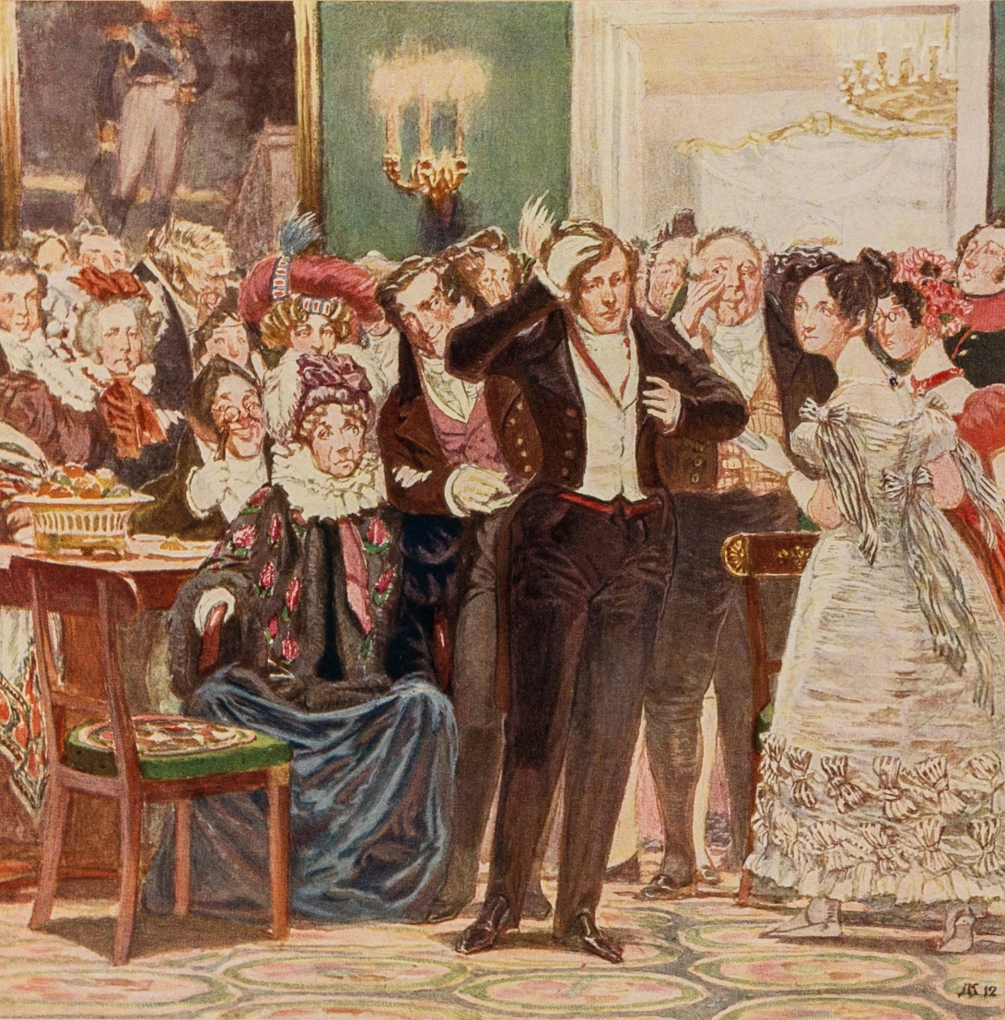
Домашнее задание
Выучить биографию Грибоедова;
прочитать 1 действие до конца;
определить смысл завязки.

